Slide 1
Příprava vlakové cesty
Příprava k OZ D-03
Ing. Lenka Mulačová
  GŘ – odbor řízení provozu

Slide 2
Vlaková cesta - definice
Vlaková cesta je úsek koleje v dopravně
s kolejovým rozvětvením, určený pro danou jízdu vlaku
vlakovou cestou u vlaku projíždějícího se rozumí úsek koleje mezi vjezdovým návěstidlem na vjezdové straně a úrovní vjezdového návěstidla pro opačný směr jízdy vlaku na odjezdové straně
vlakovou cestou u vlaku odjíždějícího se rozumí úsek koleje od konce vlaku až do úrovně vjezdového návěstidla pro opačný směr jízdy na odjezdové straně

Slide 3
Vlaková cesta pro
projíždějící vlak

Slide 4
Vlaková cesta pro
odjíždějící vlak

Slide 5
Odjíždějící vlak
Vlakovou cestou u vlaku odjíždějícího se rozumí úsek koleje od konce vlaku až do úrovně vjezdového návěstidla pro opačný směr jízdy na odjezdové straně
ALE!
Je-li mezi cestovým návěstidlem dovolujícím odjezd vlaku a vjezdovým návěstidlem pro opačný směr jízdy další hlavní návěstidlo (odjezdové nebo cestové), které stojí přímo u koleje a zakazuje jízdu vlaku, končí vlaková cesta u tohoto návěstidla

Slide 6
Vlaková cesta pro odjíždějící vlak

Slide 7
Vlaková cesta pro odjíždějící vlak

Slide 8
Zastavující vlak
vlakovou cestou u vjíždějícího a pravidelně i mimořádně zastavujícího vlaku se rozumí:
úsek koleje
od vjezdového (cestového) návěstidla na vjezdové straně vlaku
až k hlavnímu návěstidlu s návěstí zakazující jízdu vlaku,
popř. k červené desce nebo červenému terči s návěstí Stůj, nahrazující hlavní návěstidlo a upravené jako nepřenosné návěstidlo

Slide 9
Zastavující vlak
tam, kde takové návěstidlo není (stanice bez odjezdových návěstidel)
nebo není přímo u koleje (skupinové návěstidlo),
až k návěstidlu s návěstí Konec vlakové cesty

Slide 10
Vlaková cesta pro vjíždějící
a pravidelně zastavující vlak

Slide 11

Vlaková cesta pro vjíždějící
a pravidelně zastavující vlak
vlaková cesta
Notes:
11

Slide 12
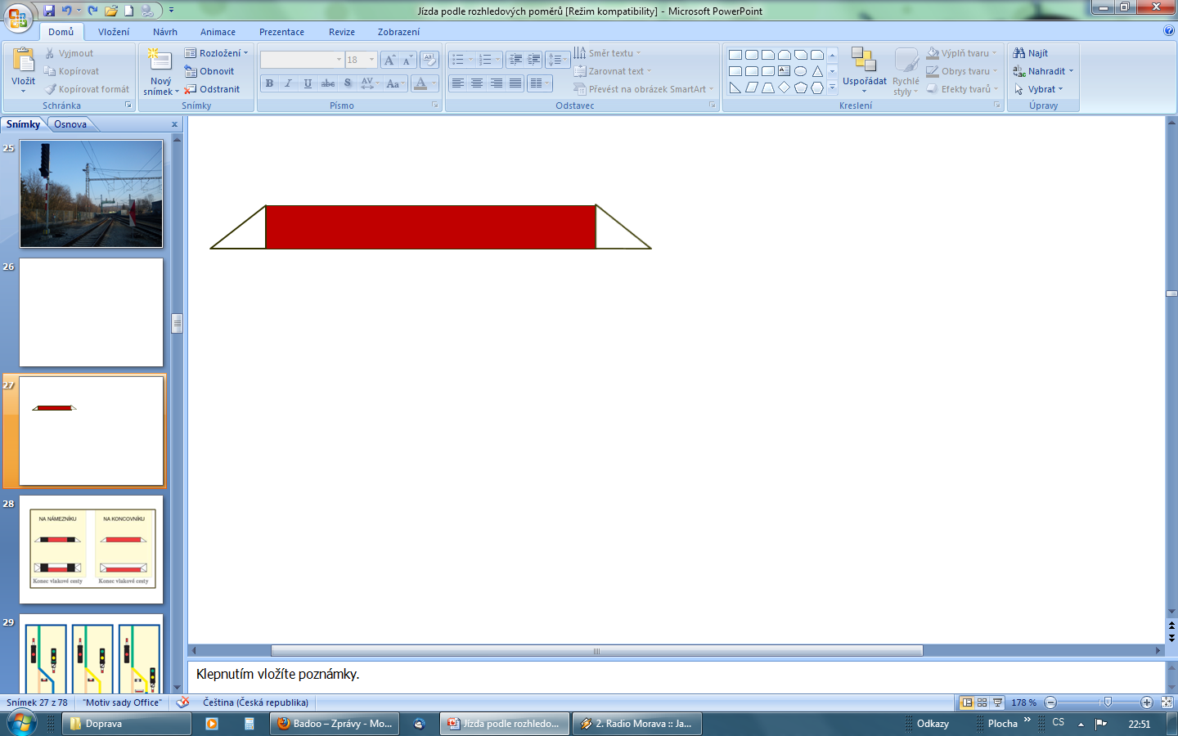
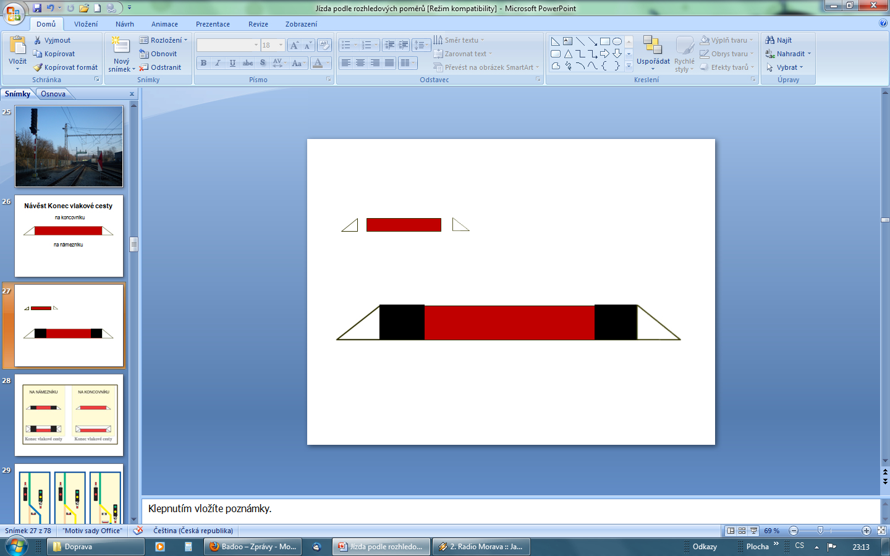
Návěst Konec vlakové cesty
na koncovníku
na námezníku

Slide 13



Námezníky, koncovníky…..
Námezník
Námezník
Koncovník
Hranice koleje
Hranice koleje
Konec vlakové cesty
Konec vlakové cesty

Slide 14
Návěstidlo přímo u koleje
Návěstidlo přímo u koleje je návěstidlo umístěné přímo (bezprostředně) u koleje, a to přímo vpravo, přímo vlevo nebo nad kolejí.
Za hlavní návěstidlo přímo u koleje se nepovažuje to, které je sice umístěno přímo u koleje, pro niž platí, ale až za návěstidlem s návěstí Konec vlakové cesty, platným pro tuto kolej.

Slide 15
Nejedná se o návěstidlo přímo u koleje
Notes:
15

Slide 16
Kusá kolej
při vjezdu na kusou kolej je úsek koleje
od vjezdového (cestového) návěstidla na vjezdové straně vlaku k zarážedlu kusé koleje

Slide 17
Odstavená vozidla
za hlavním návěstidlem, popř.
za červenou deskou nebo
červeným terčem s návěstí Stůj, nahrazující hlavní návěstidlo a upravené jako nepřenosné návěstidlo,
ukončují-li uvedená návěstidla vlakovou cestu,
mohou stát vozidla

Slide 18
Odstavená vozidla
Končí-li však vlaková cesta u návěstidla
s návěstí Konec vlakové cesty, smějí stát vozidla ve vzdálenosti nejméně 50 m od tohoto návěstidla.
Stojí-li vozidla za tímto návěstidlem
ve vzdálenosti menší než 50 m, musí
se vjíždějícímu vlaku označit místo zastavení nejméně 50 m před čelem stojících vozidel.

Slide 19
nejméně 50 metrů
vlaková cesta

Slide 20
méně než 50 metrů
50 metrů
vlaková cesta

Slide 21
Odstavená vozidla
O tom, že vozidla stojí za návěstidlem s návěstí Konec vlakové cesty na vzdálenost menší než 50 m, zpraví zaměstnanec určený ZDD výpravčího
nejpozději při přípravě vlakové cesty
Zastavuje-li vlak pravidelně ve vzdálenosti nejméně 200 m před tímto návěstidlem, nemusí se označovat místo zastavení vlaku.

Slide 22
Příprava vlakové cesty
Příprava vlakové cesty je
souhrn předepsaných dopravních úkonů a pracovních postupů
ve stanici nebo odbočce
pro vjezd, odjezd či průjezd vlaku
Úkony musí být provedeny dříve, než se dovolí jízda vlaku hlavním návěstidlem nebo jiným způsobem

Slide 23
Příkaz k přípravě vlakové cesty
Za včasné vydání správného příkazu k přípravě vlakové cesty
všem zaměstnancům, kteří se musí zúčastnit na přípravě vlakové cesty a
za obdržení správného hlášení o provedení přípravy vlakové cesty od všech zaměstnanců zúčastněných na přípravě vlakové cesty
odpovídá výpravčí.

Slide 24
Příkaz k přípravě vlakové cesty
Ve stanici, kde jsou ve směně dva a více výpravčích, stanoví ZDD, který výpravčí, popř. i ve kterém obvodu, má tyto povinnosti.
Musí to být vždy výpravčí, který dovoluje vjezd, odjezd nebo průjezd vlaku v přiděleném obvodu.

Slide 25
Příkaz k přípravě vlakové cesty
Pro příkaz k přípravě vlakové cesty se používá těchto znění:
a) pro vlak zastavující: „Vlak 3105 na první kolej.“;
b) pro vlak projíždějící nebo pro vlak zastavující, který po krátkém pobytu bude pokračovat v další jízdě a pro který lze přestavit odjezdové návěstidlo na návěst dovolující jízdu dříve, než návěstidlo vjezdové: „Vlak 105 na první a z první koleje.“ nebo „Vlak 105 po první koleji.“;
c) pro vlak odjíždějící: „Vlak 78 524 ze čtvrté koleje.“

Slide 26
Příkaz k přípravě vlakové cesty
Příkaz k přípravě vlakové cesty musí být doplněn:
o název sousední stanice, kam pojede (odkud se očekává) vlak, pokud je z této koleje (na tuto kolej) na dotčeném zhlaví možnost jízdy na (z) více tratí. Je‑li to s ohledem na místní podmínky (např. při protisměrném číslování vlaků) zapotřebí, je takto možno doplnit příkaz k přípravě vlakové cesty i v jiných stanicích;
Např. takto „Vlak 1140 z Chotětova na první kolej“

Slide 27
Příkaz k přípravě vlakové cesty
Příkaz k přípravě vlakové cesty musí být doplněn:
b) o číslo traťové koleje ve stanicích na dvou- a vícekolejných tratích při jízdě proti správnému směru nebo po nesprávné koleji,
Např. takto „Vlak 7810 z Karlštejna z první traťové koleje na druhou kolej.“,

Slide 28
Příkaz k přípravě vlakové cesty
c) o jednoznačné určení varianty při použití variantní vlakové cesty nebo je‑li vlaková cesta složena z více dílčích vlakových cest, např. takto: „Vlak 506 přes výhybku 27 na sedmou kolej.“, „Vlak 67 561 ze sedmé koleje po koleji jedna a (po koleji první a).“
Upřesňující znění pro stanice se složitými poměry musí být uvedena v ZDD
Jde‑li o vlak s nezavěšeným postrkem, doplní se příkaz za číslem vlaku slovy „s nezavěšeným postrkem“.

Slide 29
Příkaz k přípravě vlakové cesty
Pro odjezd vlaku se příkaz k přípravě vlakové cesty smí dát výhybkáři, který byl přítomen při přípravě vlakové cesty pro jeho vjezd,
i jen obsluhou zabezpečovacího zařízení.

Slide 30
Příkaz k přípravě vlakové cesty
Toto ustanovení nelze použít:
je‑li ve stanici připraven k odjezdu na stejnou trať více než jeden vlak;
odjíždí‑li vlak z jiné koleje, než na kterou vjel;
je‑li na přípravě vlakové cesty zúčastněn i výhybkář, který provedení přípravy vlakové cesty nehlásí obsluhou zabezpečovacího zařízení;
je‑li z příslušné stanice možná jízda po objízdné trase

Slide 31
Opakování příkazu k přípravě vlakové cesty
Příkaz výpravčího opakuje a potvrdí
u vjíždějícího nebo projíždějícího vlaku zaměstnanec prvního obvodu pro zjišťování volnosti vlakové cesty ve vlakové cestě,
u odjíždějícího vlaku zaměstnanec posledního obvodu ve vlakové cestě,
ostatní zaměstnanci zúčastnění na přípravě vlakové cesty potvrdí, že rozuměli:
„Vlak 3105 na první kolej, druhé stavědlo rozumí.“ „První stavědlo rozumí“

Slide 32
Opakování příkazu k přípravě vlakové cesty
Musí zaměstnanec, který opakuje hlášení výpravčího při přípravě vlakové cesty nebo potvrzuje, že hlášení rozuměl, ohlásit i své stanoviště (stavědlo)?
Při vydávání pokynů telekomunikačním zařízením musí být zřejmé, kdo pokyn vydává a kdo jej přijímá.Výpravčí musí vědět, který zaměstnanec pokyn správně pochopil.

Slide 33
Co nařizuje výpravčí výhybkářům příkazem k přípravě vlakové cesty?
zastavení rušícího posunu
zjištění volnosti vlakové cesty a volnosti příslušných námezníků

Slide 34
Co nařizuje výpravčí výhybkářům příkazem k přípravě vlakové cesty?
postavení vlakové cesty a přesvědčení se, že:
  výhybky ve vlakové cestě, odvratné výhybky a odvratné výkolejky jsou správně přestaveny a zajištěny
  návěstidla nezajištěná zabezpečovacím
  zařízením zakazují jízdu, která by mohla
  ohrozit jízdu vlaku
  jsou splněna opatření stanovená ZDD a předpisem pro obsluhu PZZ (uzavřený přejezd)

Slide 35
Obsluha zabezpečovacího zařízení
Zaměstnanec obsluhující zabezpečovací zařízení je smí obsloužit,
jen když se dříve přesvědčí,
že je zastaven rušící posun a
že je vlaková cesta v jeho obvodu volná.

Slide 36
Vzájemná kontrola
!!!!! Nesouhlasí-li
číslo koleje kolejového číselníku
s ohlášenou kolejí,
nesmějí zaměstnanci vlakovou cestu postavit
a jsou povinni na to
ihned
upozornit výpravčího !!!!!
Telefonický příkaz k přípravě vlakové cesty může výpravčí vydat i dříve, než je vlak nabídnut a přijat, popř. než došla za předchozím vlakem odhláška

Slide 37
Pokud kontrola selže…..
Jmenovaný uvádí:
Vykonával jsem službu hlavního výpravčího v ŽST Mladá Boleslav hl.n.
Nařídil jsem přípravu vlakové cesty signalistovi St 2 pro vlak Os 19400 z první staniční koleje do Katusic.
V rozporu s tímto jsem chybně navolil na řídícím přístroji vlakovou cestu ze třetí staniční koleje.
Signalista tuto vlakovou cestu postavil a rozsvítil návěstidlo.

Slide 38
Pokud kontrola selže…..
Potom jsem vyzval výpravčího vnější služby
k vypravení vlaku Os 19400 z první koleje.
Po rozjezdu vlaku signalista telefonoval, že je vlaková cesta postavená ze třetí koleje, místo z nařízené první.
Ihned jsem ho vyzval k zastavení vlaku.
Vlak se podařilo zastavit až ve výměně 38.
Vznik mimořádné události jsem oznámil
vedoucímu směny RCP.

Slide 39
Zastavení rušícího posunu
Byl-li na příslušné koleji prováděn posun, musí
zaměstnanec řídící posun po ukončení nebo
přerušení posunu ohlásit, že kolej (záhlaví,
zhlaví) uvolnil od všech vozidel, nebo tuto
skutečnost zjistí výhybkář.
Není-li toto hlášení zaznamenáváno záznamovým zařízením, musí být dokumentováno způsobem stanoveným ZDD.

Slide 40
Zastavení rušícího posunu
Zaměstnanci zúčastnění na přípravě vlakové cesty, do jejichž obvodu však vlaková cesta nezasahuje,
ohlašují zastavení rušícího posunu
na kolejích sbíhajících se s vlakovou cestou
nebo v pokračování vlakové cesty
(byl‑li výpravčím povolen).
Telefonické hlášení zní takto: „Druhé stavědlo. Pro vlak 3111 na druhou kolej rušící posun zastaven. Sedláková.“

Slide 41
Volnost vlakové cesty
volnost vlakové cesty
se zjišťuje
pohledem na úsek koleje v určeném
obvodu odpovědnosti
nebo
volnost či obsazení koleje vyhodnotí
zabezpečovací zařízení (pokud tento způsob na
základě podkladů od OSPD dovoluje ZDD).
!!!! Zjistí‑li se nesprávná činnost zabezpečovacího
zařízení, musí se volnost vlakové cesty zjišťovat jako při poruše zabezpečovacího zařízení !!!

Slide 42
Volnost vlakové cesty
Ve stanicích, kde staniční zabezpečovací zařízení
samočinně znemožňuje přestavit hlavní návěstidlo na návěst dovolující jízdu (mimo PN), je‑li vlaková cesta obsazena,
se volnost vlakové cesty při správné činnosti zabezpečovacího zařízení zjišťuje činností tohoto zařízení.

Slide 43
Volnost vlakové cesty
V těchto stanicích však musí výpravčí
při přípravě vlakové cesty pro odjezd zjistit,
zda došlo k uvolnění koleje mezi čelem vlaku a nejbližším hlavním návěstidlem
od vozidel, která se zde nacházela.

Slide 44
Volnost vlakové cesty
Nemůže‑li výpravčí uvolnění koleje
zjistit (např. ve stanici s DOZ),
a to ani dotazem u strojvedoucího,
musí strojvedoucímu písemným rozkazem nařídit jízdu podle rozhledových poměrů
do doby, než strojvedoucí zjistí, že úsek koleje mezi čelem vlaku a nejbližším hlavním návěstidlem není obsazen vozidly.

Slide 45
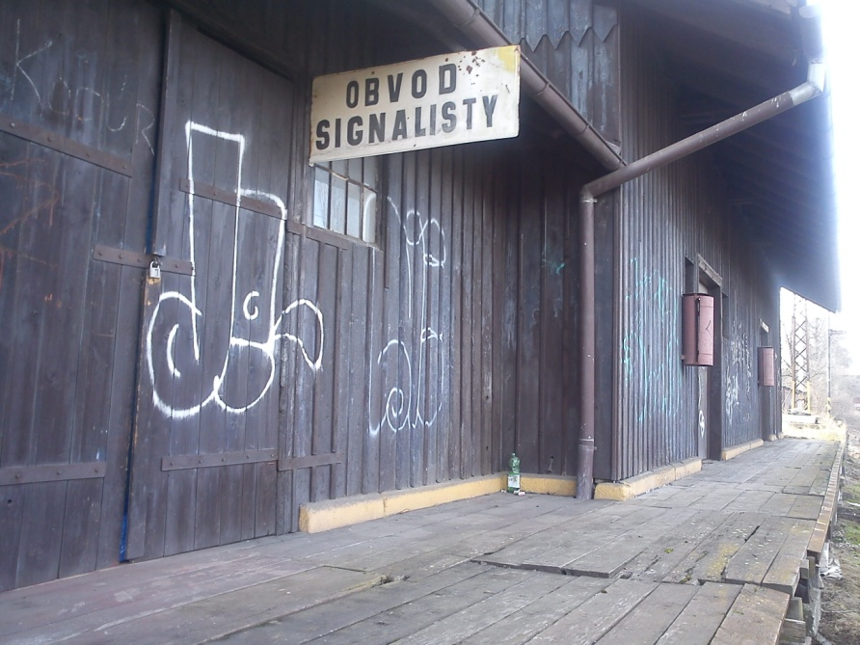
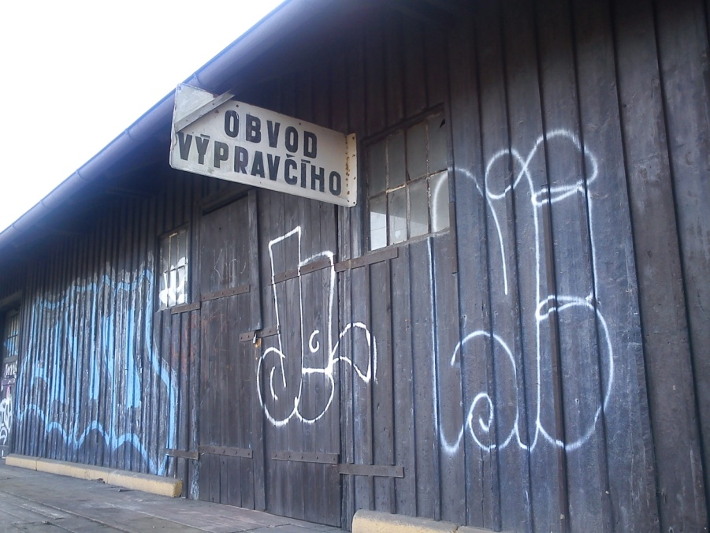
Volnost vlakové cesty
Každý zaměstnanec určený ke zjišťování volnosti vlakové cesty je plně odpovědný
za volnost vlakové cesty ve svém obvodu
Obvody odpovědnosti se musí stanovit tak, aby se nepřekrývaly, hranice obvodů lze pro přehlednost vyznačit.

Slide 46
Volnost vlakové cesty – nepřehledný úsek
poslední vlak přijel celý;
  za posledním vlakem došla telefonická odhláška
  nebo odhláška poloautomatickým blokem, pokud tento způsob dovoluje ZDD;
  došla nebo byla dána zpráva o příjezdu PMD a o uvolnění traťové koleje;
  jde o zjištění volnosti pro návrat vlaku nebo postrku ze širé tratě (při jízdě vlaku nebo postrku do km a zpět); netýká se zjištění volnosti pro přestavování výhybek.

Slide 47
Příkaz k přípravě vlakové cesty
Telefonický nebo osobní příkaz k přípravě vlakové cesty může výpravčí vydat i dříve, než je vlak nabídnut a přijat, popř. než došla za předchozím vlakem odhláška.
Kdy toto udělat nesmí?
Má-li výpravčí přidělen ke zjišťování volnosti vlakové cesty nepřehledný úsek a nedošla odhláška za předchozím vlakem.

Slide 48
Postavení výhybek
Lze-li
ve stanicích s návěstidly závislými na výhybkách
postavit vlakovou cestu jen na kolej (z koleje), kterou výpravčí určí obsluhou zabezpečovacího zařízení,
zjišťuje výpravčí správné postavení výhybek ve vlakové cestě podle činnosti zabezpečovacího zařízení
  !! pouze při správné činnosti tohoto zařízení !!

Slide 49
Připomeneme si…..
Kdy je výhybka zabezpečená?
Je-li závislá na hlavním návěstidle

Slide 50
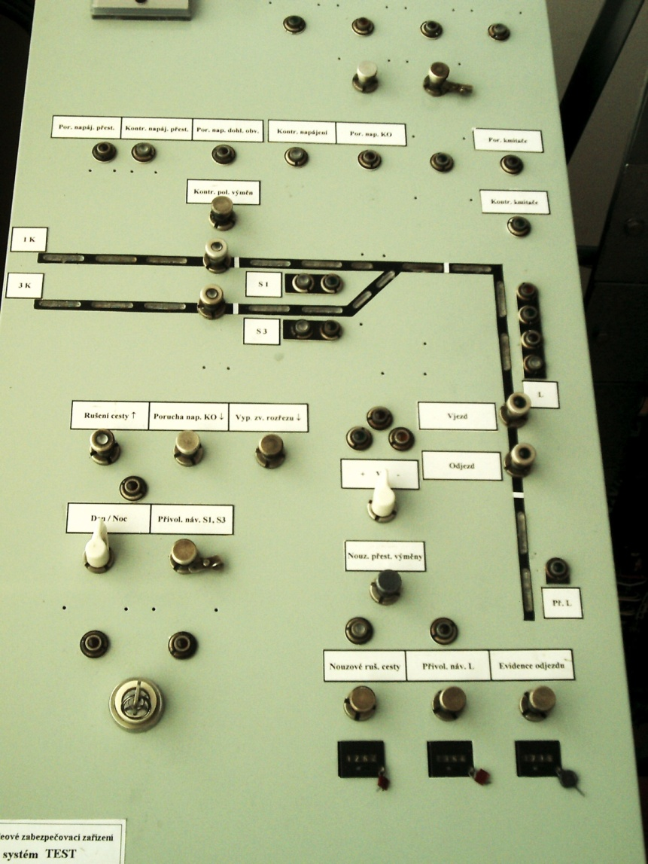
Indikační prvky
indikačními prvky jsou
průsvitky, které indikují
volnost nebo obsazení
koleje

Slide 51
Přezkoušení správné polohy výhybek
V případech, kdy zabezpečovací zařízení nevykazuje správnou činnost, popř. není‑li vůbec,
musí se před dovolením jízdy vlaku přezkoušet správné přestavení výhybek ve vlakové cestě i odvratných výhybek (popř. jiných zařízení přímé boční ochrany),
a to podle způsobu jejich zajištění a obsluhy buď na stavědle, nebo jejich prohlídkou na místě.
Správné přestavení výhybek a výkolejek ve vlakové cestě se přezkouší podle předpisu SŽDC (ČD) Z1.

Slide 52
Přezkoušení správné polohy výhybek
není-li stavědlový přístroj závislý na řídícím přístroji (případně řídící přístroj vůbec není vůbec a nejedná se o ústřední stavědlo);
dovoluje-li zabezpečovací zařízení „skupinové jízdy“ (výpravčí naznačí skupinu kolejí, stavědlo - společný kolejový závěrník) ;
má-li jet vlak po koleji, která není pojata
do zabezpečovacího zařízení ;
není-li možné uzavřít závěr výměn nebo provést závěr jízdní cesty.

Slide 53
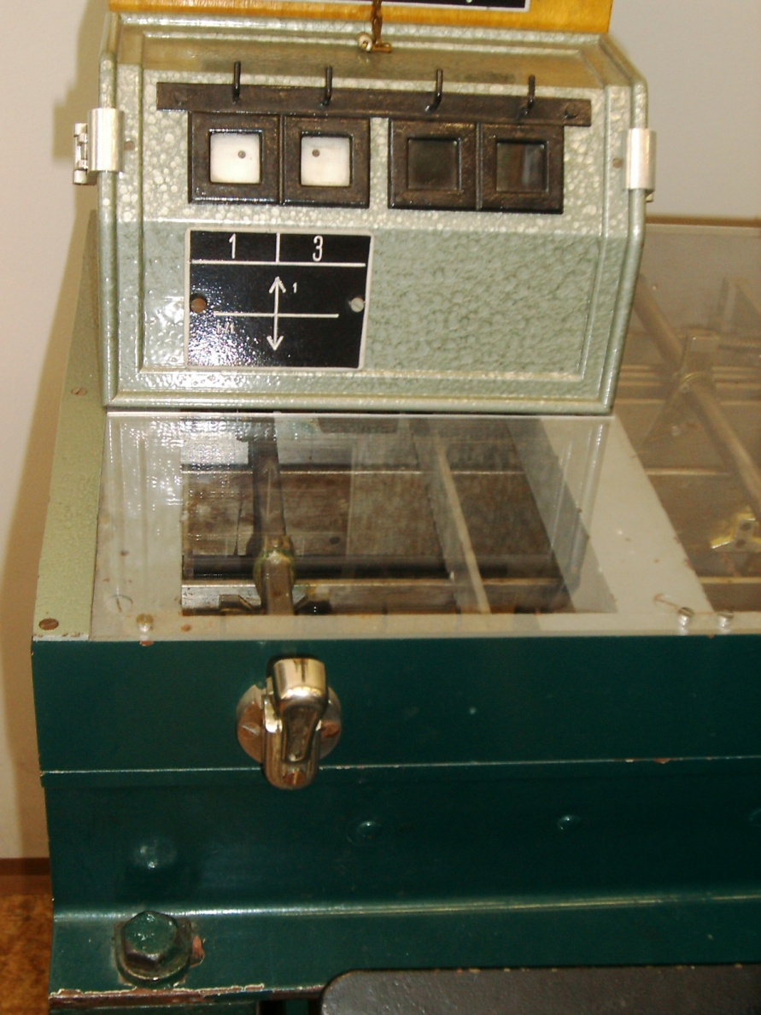
Přezkoušení správné polohy výhybek
Kolejový závěrník

Slide 54
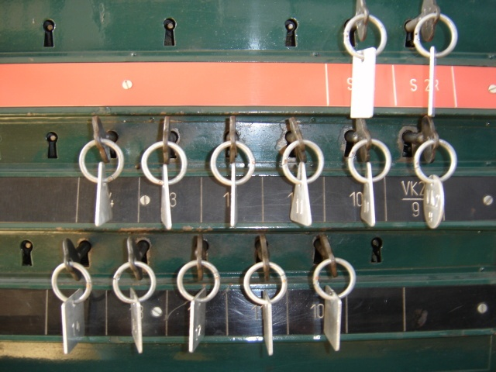
Klíče na předepsaném místě

Slide 55
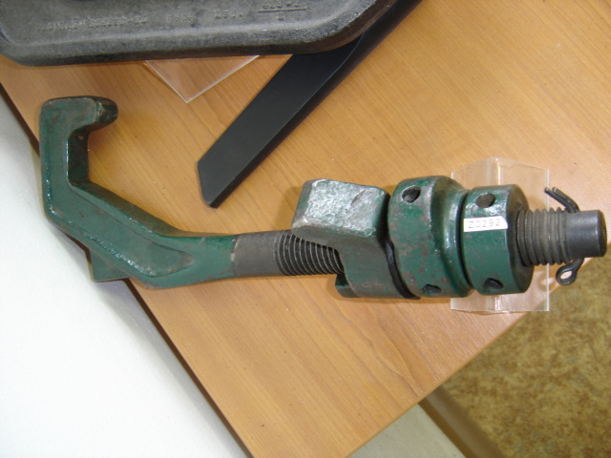
Přenosný výměnový zámek (neuzamykatelný)

Slide 56
Přezkoušení správné polohy výhybek
V případě potřeby (porucha zabezpečovacího zařízení apod.) je nutno přezkoušet správnou polohu výhybek a výkolejek na místě.
Přezkouší-li polohu výhybek a výkolejek výhybkář, ohlásí přezkoušení výpravčímu a poznamená to do zápisníku – Jakého?
Zápisník volnosti a správného postavení vlakové cesty
na stanovišti udáním času, čísla očekávaného vlaku a vjezdové (odjezdové) koleje nebo přímo v dopravním deníku, popř. ve zvláštním zápisníku podle vzoru, uvedeného v ZDD, má‑li s výpravčím společné stanoviště.

Slide 57
Přestavení výhybek
Výpravčí nebo zaměstnanec zúčastněný na přípravě vlakové cesty
může nařídit výhybkářům, kteří nemají stanoven žádný obvod pro zjišťování volnosti vlakové cesty,
přestavení ručně přestavovaných výhybek a výkolejek (popř. přestavení ústředně přestavovaných výhybek nouzově ručním způsobem a/nebo jejich uzamknutí přenosným výměnovým zámkem) pro jízdu vlaku.

Slide 58
Přestavení výhybek
Výhybkář
přestaví výhybky a výkolejky pro jízdu na určenou kolej,
přesvědčí se, zda jsou správně přestaveny,
u určených výhybek a výkolejek uzamkne jejich zámky a
klíče odevzdá výpravčímu nebo zaměstnanci zúčastněnému na přípravě vlakové cesty.

Slide 59
Přestavení výhybek
U výhybek,
které se pro danou vlakovou cestu nezamykají nebo
jejichž klíče nejsou drženy v zabezpečovacím zařízení,
ani nemusí být umístěny na tabuli k zavěšování hlavních klíčů,
ohlásí výpravčímu nebo zaměstnanci zúčastněnému na přípravě vlakové cesty jejich správné přestavení ústně, telekomunikačním zařízením nebo návěstí
Výměny jsou přestaveny.

Slide 60
Přestavení výhybek
Návěst Výměny jsou přestaveny
informuje zaměstnance, který nařídil přestavení výhybek pro vlakovou cestu, že stanovené výhybky, jejichž klíče nejsou při této vlakové cestě drženy v zabezpečovacím zařízení, ani nemusí být umístěny na tabuli k zavěšování hlavních klíčů, jsou pro jízdu vlaku správně přestaveny a uzamčeny nebo že stanovené výhybky, které se nezamykají, jsou pro jízdu vlaku správně přestaveny a střeženy.

Slide 61
Projíždějící vlak
Nařídí-li výpravčí přípravu vlakové cesty pro vlak projíždějící:
musí uvolnit nejdříve odjezdové návěstidlo,
teprve po postavení tohoto návěstidla na návěst dovolující jízdu smí uvolnit vjezdové návěstidlo

Slide 62
Příprava vlakové cesty - elektromechanika
Výpravčí smí uvolnit návěstní hradlo vjezdového návěstidla až po uzavření závěrů výměn na odjezdové straně, tj. po obdržení informace o zastavení rušícího posunu a ohlášení volnosti vlakové cesty pro vjezd tohoto vlaku.
Výpravčí nemůže uvolnit návěstní hradlo vjezdového návěstidla, dokud nemá jistotu, že byl na odjezdovém zhlaví zastaven rušící posun (směrem na vjezdovou kolej) a případně i že vjezdová kolej v obvodu odpovědnosti výhybkáře odjezdového zhlaví volná (pokud do jeho obvodu zasahuje).
To mu výhybkář oznámí uzavřením závěru výměn.

Slide 63
Provedení přípravy vlakové cesty
Za provedení přípravy vlakové cesty v přiděleném obvodu odpovědnosti a
za podání předepsaného hlášení o provedení přípravy vlakové cesty
odpovídá zaměstnanec, jemuž byl dotčený obvod odpovědnosti přidělen.

Slide 64
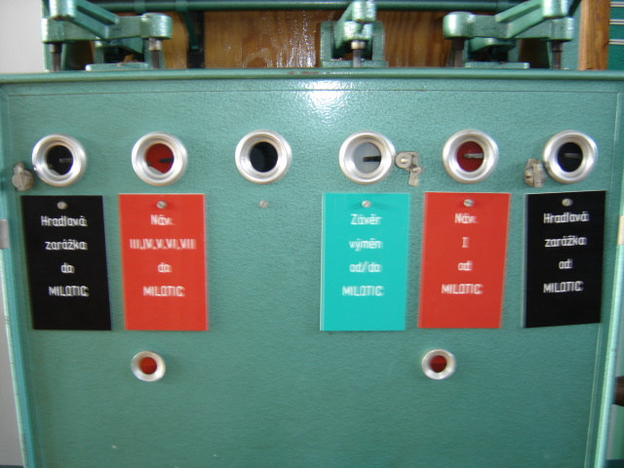

Hlášení o provedení přípravy …..
Ve stanicích se staničním zabezpečovacím zařízením bez kontroly volnosti vlakové cesty hlásí zaměstnanci provedení přípravy vlakové cesty obsluhou zabezpečovacího zařízení
  pokud je zastaven rušící posun a vlaková
  cesta je postavená a volná
Signalista
uzavře závěr výměn

Slide 65
obvod signalisty St 1
obvod výpravčího
obvod signalisty St 2
Signalista St 1 bude hlásit volnost této vlakové cesty
obsluhou zabezpečovacího zařízení
- uzavře závěr výměn
Signalista St 2 bude hlásit volnost této vlakové cesty
telefonicky, protože zasahuje do jeho obvodu,
ale neobsluhuje zabezpečovací zařízení
- neuzavírá závěr výměn

Slide 66
Telefonické hlášení
Výpravčí smí dovolit vjezd, odjezd nebo průjezd vlaku,
až všichni zaměstnanci zúčastnění na přípravě vlakové cesty ohlásí provedení přípravy vlakové cesty,
pokud splnění této podmínky není zajištěno činností zabezpečovacího zařízení.

Slide 67
Telefonické hlášení
Obdobně smí výpravčí při zavedeném telefonickém hlášení o provedení přípravy vlakové cesty uvolnit hlavní návěstidlo (popř. přestavit jej do polohy dovolující jízdu),
až všichni zaměstnanci zúčastnění na přípravě vlakové cesty telefonicky ohlásí provedení přípravy vlakové cesty,
i když lze zabezpečovací zařízení obsluhovat.

Slide 68
Hlášení o provedení PVC
Zaměstnanci zúčastnění na přípravě vlakové cesty hlásí provedení přípravy vlakové cesty:
a) obsluhou zabezpečovacího zařízení;
b) telefonicky, popř. písemně:
ba) není‑li staniční zabezpečovací zařízení pro příslušnou vlakovou cestu zařízeno;
bb) jedná‑li se o skupinu kolejí se společným kolejovým závěrníkem;
bc) neumožňuje‑li zabezpečovací zařízení ohlašovat provedení přípravy vlakové cesty jeho obsluhou;
V případech podle odst. ba) – bc) se v ZDD uvede, pro které koleje (skupiny kolejí) je tento postup nařízen.

Slide 69
Hlášení o provedení PVC
bd) neobsluhuje‑li pro příslušnou vlakovou cestu zabezpečovací zařízení;
be) při zavedeném telefonickém hlášení o provedení přípravy vlakové cesty.

Slide 70
Hlášení o provedení PVC
Telefonické hlášení o provedení přípravy vlakové cesty musí být doplněno o
název sousední stanice,
číslo traťové koleje,
variantu vlakové cesty,
informaci o nezavěšeném postrku,
byl‑li takto doplněn příkaz k přípravě vlakové cesty.

Slide 71
Hlášení o provedení PVC
Telefonické hlášení o volnosti a postavení vlakové cesty
smí dávat a přijímat jen výpravčí,
na stavědlech a stanovištích jen zaměstnanci odpovídající za volnost vlakové cesty;
tímto úkonem nesmí tito zaměstnanci pověřovat jiné zaměstnance.
ZDD musí stanovit, kteří zaměstnanci toto hlášení smí dávat a přijímat na stavědlech a stanovištích, obsazených více zaměstnanci.

Slide 72
Hlášení o provedení PVC
Telefonické hlášení může být nahrazeno hlášením osobním, rádiovým zařízením nebo staničním rozhlasem se zpětným dotazem, dovoluje‑li to ZDD, v němž jsou zároveň stanoveny podmínky pro použití jiného než telefonního spojení.
V případě poruchy používaného spojení určí ZDD náhradní spojení, příp. postup při nemožném dorozumění výpravčího se zaměstnanci, podílejícími se na přípravě vlakové cesty.

Slide 73
Hlášení o provedení PVC
Zaměstnanci zúčastnění na přípravě vlakové cesty, kteří výhybky ve vlakové cestě, odvratné výhybky nebo výkolejky:
a) obsluhují, hlásí telefonicky provedení přípravy vlakové cesty takto: „Třetí stanoviště. Pro vlak 133 na pátou kolej postaveno a volno. Krejčí.“, popř.: „Třetí stanoviště. Pro vlak 133 z páté koleje postaveno a volno. Krejčí.“;
b) neobsluhují, hlásí telefonicky provedení přípravy vlakové cesty takto: „První stavědlo. Pro vlak 67 903 na čtvrtou kolej volno. Kubeš.“, popř.: „Třetí stanoviště. Pro vlak 755 ze druhé koleje volno. Šafránek.“

Slide 74
Hlášení o provedení PVC
„Druhé stanoviště. Pro vlak 68 201 z páté koleje postaveno. Krejčí.“
Za jakých okolností dává pracovník hlášení
uvedené na snímku?
Notes:
74

Slide 75
Odpověď…..
Stojí-li část vlaku (odjíždějícího) na výhybkách,
které nejsou v obvodu zaměstnance na odjezdovém zhlaví vlaku,
a není-li poloha těchto výhybek kontrolována zabezpečovacím zařízením,
musí zaměstnanec,
v jehož obvodu tato část vlaku stojí,
takto ohlásit správnou polohu výhybek a zastavení rušícího posunu pro odjezd vlaku.

Slide 76
Odjíždějící vlak

Slide 77
obvod signalisty St 1
obvod výpravčího
obvod signalisty St 2
Signalista St 1 bude hlásit postavení této vlakové cesty
telefonicky, protože zasahuje do jeho obvodu,
ale neobsluhuje zabezpečovací zařízení
- neuzavírá závěr výměn
Signalista St 2 bude hlásit volnost a postavení této
vlakové cesty obsluhou zabezpečovacího zařízení
- uzavře závěr výměn

Slide 78
Hovorová kázeň
Za
včasné vydání správného příkazu k přípravě vlakové cesty
všem zaměstnancům, kteří se musí zúčastnit na přípravě vlakové cesty a
za obdržení správného hlášení o připravené vlakové cestě
od všech zaměstnanců zúčastněných na přípravě vlakové cesty
odpovídá výpravčí.

Slide 79
Hovorová kázeň
Za
provedení přípravy vlakové cesty v přiděleném obvodu odpovědnosti a
za podání předepsaného hlášení o připravené vlakové cestě
odpovídá zaměstnanec, jemuž byl dotčený obvod odpovědnosti přidělen.

Slide 80
Hovorová kázeň
Je zakázáno
spojovat příkazy k přípravě vlakové cesty s jinými hlášeními
až všichni zaměstnanci potvrdí, že rozuměli, smějí být dána jiná hlášení

Slide 81
Hovorová kázeň
KAM AŽ VEDE HOVOROVÁ NEKÁZEŇ!
Na kolejích vyhaslo 14 životů. Je to už 21 let
Srážka vlaků se stala ve špatně přehledném a skalnatém terénu nad řekou Kamenicí, takže strojvůdci ani nestačili soupravy před havárií zpomalit. Osobní vůz začal po srážce hořet. Autor: archiv Deníku 26.8.2011 20:12
Spálov – Uplynulo už 21 let od největšího železničního neštěstí v Libereckém kraji.

Slide 82
Hlášení o provedení PVC
Nestanoví‑li ZDD jinak,
smí výpravčí převzít telefonické hlášení
o provedení přípravy vlakové cesty jen tehdy,
jsou‑li při hlášení přítomni všichni zaměstnanci zúčastnění na přípravě vlakové cesty.

Slide 83
Zápisy do dopravní dokumentace
Telefonické hlášení o provedení přípravy vlakové cesty zapisuje výpravčí časovým údajem do příslušných sloupců dopravního deníku.
Nestačí‑li počet sloupců, upraví se vhodně dopravní deník nebo se vede zvláštní zápisník. Vzor zápisníku se uvede v ZDD.

Slide 84
Zápisy do dopravní dokumentace
Zaměstnanci, kteří provedení přípravy vlakové cesty hlásí telefonicky, jej zapíší časovým údajem do příslušných sloupců Zápisníku volnosti a správného postavení vlakové cesty.
Při jízdě vlaku s nezavěšeným postrkem zapisují za nebo nad číslo vlaku zkratku „np“.

Slide 85
Zápisy do dopravní dokumentace
Hlásí‑li provedení přípravy vlakové cesty některý zaměstnanec písemně, zapíše do dopravního deníku časový údaj a připojí svůj podpis.
Hlášení o provedení přípravy vlakové cesty, oznámené obsluhou zabezpečovacího zařízení, se nezapisuje.

Slide 86
Zavedení telefonického hlášení…..
nelze ohlásit provedení přípravy vlakové cesty zabezpečovacím zařízením:
  výpravčí musí zavést telefonické hlášení
  o provedení přípravy vlakové cesty
„V 15.10 zavádím telefonické hlášení
o provedení přípravy vlakové cesty. Mulačová“
  lze také provést jen pro konkrétní stanoviště:
    ... mezi stavědlem 1 a dopravní kanceláří…
nebo jen pro konkrétní směr jízdy:
…pro vjezd a odjezd od Chotětova….

Slide 87
Zavedení telefonického hlášení…..
tato hlášení zapíše výpravčí červeně na nejbližší volný dvouřádek v dopravním deníku,
ostatní stejným způsobem zapíší do zápisníku volnosti a správného postavení vlakové cesty,
při zavedeném telefonickém hlášení přípravy vlakové cesty se ohlašují další údaje, které si výpravčí nemůže zjistit sám
  např. že vlak vjel (odjel) celý, uvolnění
  zadního námezníku na určenou vzdálenost …

Slide 88
Zrušení telefonického hlášení…..
  Zrušení telefonického hlášení:
„V 16.40 ruším telefonické hlášení o provedení přípravy vlakové cesty. Mulačová“.
Pokud je možno zrušit telefonické hlášení o provedení přípravy vlakové cesty jen pro konkrétní stanoviště nebo jen pro konkrétní směr jízdy, oznámí výpravčí jeho zrušení takto:
„V 11.40 ruším telefonické hlášení o provedení přípravy vlakové cesty mezi stavědlem 1 a dopravní kanceláří.“ nebo: „V 10.20 ruším telefonické hlášení o provedení přípravy vlakové cesty pro odjezd do Krnova.“

Slide 89
Vlaková cesta pro odjíždějící
vlak je úsek koleje:
od začátku vlaku po odjezdové návěstidlo
od začátku vlaku po úroveň vjezdového návěstidla na odjezdové straně
od konce vlaku po odjezdové návěstidlo
od konce vlaku po úroveň vjezdového návěstidla na odjezdové straně

Slide 90
Za hlavním návěstidlem ukončujícím vlakovou cestu:
mohou stát vozidla, ale ve vzdálenosti alespoň 50 m
mohou stát vozidla
nemohou stát vozidla
mohou stát vozidla, ale místo zastavení se musí upravit

Slide 91
Hlášení o volnosti vlakové cesty dané zabezpečovacím zařízením:
se nezapisuje
vždy se zapisuje
zapisuje se jen při vjezdové vlakové cestě
zapisuje se jen při průjezdu vlaku

Slide 92
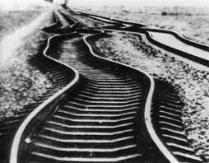
…..a jde se trénovat……

Slide 93
Děkuji za pozornost
Příprava vlakové cesty
  Ing. Lenka Mulačová
    GŘ – Odbor řízení provozu)
    Mulacova@szdc.cz
© Správa železnic, státní organizace
Dlážděná 1003/7, 110 00 Praha 1
www.szdc.cz

